Slide 1


ESB CYCLING FOR CHARITY
Offizielle Spender- & Sponsorenpräsentation 2022/23
ESB Business School
Reutlingen University
Alteburgstr. 150
72762 Reutlingen
2022/2023

Slide 2


ESB Cycling for Charity 2022/23
Die ESB Cycling for Charity Spendenradtour 2022/23
Zum 20. Mal in Folge veranstalten wir, die Studierenden des Studiengangs International Management Double Degree (IMX) der ESB Business School Reutlingen, die ESB Cycling for Charity Spendenradtour.
Key Facts
2-wöchige Fahrradtour über ca. 1.300 km im März 2023, von Reutlingen über Frankreich nach Spanien
25 Studenten der ESB Business School, Fahrräder und Begleitfahrzeuge
Spendensumme von über 31.000 EUR im letzten Jahr –
um Kindern eine bessere Zukunft zu bieten
| 2

Slide 3
ESB Cycling for Charity 2022/23
Zielsetzung und Hintergrund von ESB Cycling for Charity
Ziel
Kindern eine bessere Zukunft ermöglichen
Projekte
Förderverein für krebskranke Kinder Tübingen e.V
Integramus e.V.
Der Verein setzt sich seit 1982 für krebskranke Kinder und deren Familien an der Kinderklinik Tübingen ein.
Integramus e.V. setzt sich schwerpunktmäßig für die Unterstützung von Waisenkindern in Afrika ein.
Initiatoren
Unternehmen & Sponsoren
Professoren der ESB Business School
Alumni und Studierende der ESB Business School
| 3

Slide 4



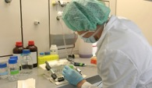
ESB Cycling for Charity 2022/23
Unterstützen Sie mit uns den Förderverein für krebskranke Kinder Tübingen e.V.
1
Elternhaus und Familienhaus
Übernachtungsmöglichkeiten in Kliniknähe im Elternhaus und Familienhaus für Angehörige, deren Kind in der Tübinger Kinderklinik aufgrund einer Krebserkrankung in Behandlung ist.
2
Entlastung
Rückhalt für die Familien krebskranker Kinder durch die Förderung einer bedarfsgerechten Personalbemessung und technisch-diagnostischen Ausstattung in der Klinik.
3
Begleitung
Begleitung der erkrankten Kinder und Familien durch Angebote für die kranken Kinder und deren Familien z. B. Freizeiten, Geschwistertage, Musiktherapie, Trauergruppen …
4
Forschung
Weiterentwicklung der Behandlungstherapien in der pädiatrischen Onkologie durch die Forschung.
| 4

Slide 5
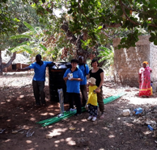

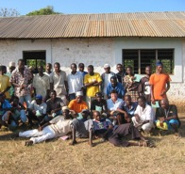
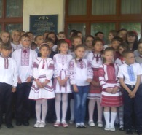
ESB Cycling for Charity 2022/23
Unterstützen Sie mit uns gemeinsam das Projekt Integramus e.V
Der Verein …
Der Verein Integramus e.V. steht ursprünglich für Integrationshilfe ausländischer Kinder und Erwachsene, sowie Aufklärungsarbeit und Sensibilisierung der Bevölkerung durch entwicklungspolitische Bildungsarbeit.
Mittlerweile setzt sich Integramus e.V. schwerpunktmäßig mit Hilfsprogrammen in Afrika und Osteuropa ein.
… ist in 4 Ländern aktiv
… ist seit 14 Jahren engagiert
… hat über 1.500 Kinder unterstützt
Integramus e.V
Brunnenbau in Kenia
Schulneubau im Togo
ABC Sprachkurse in Kenia
Unterstützung in der Ukraine
| 5

Slide 6

ESB Cycling for Charity 2022/23
Sie können uns als Spender oder Sponsor unterstützen
Spender
Sponsor
Geldspenden werden unserer Zielsumme zugewendet und fließen damit direkt an unsere Partnervereine:
Durch Sponsoring unterstützen Sie die Partnervereine (Geldsponsoring) oder die Organisation der Tour (Sachsponsoring¹; in Marktwert umgerechnet).
Leistungsangebot (Preise zzgl. MwSt.):
 | Bronze 250 € | Silber 750 € | Gold 1.000 € | Platin >1.500 €²
Social Media Werbung³ | ✓ | ✓ | ✓ | ✓
Homepage Werbung³ | ✓ | ✓ | ✓ | ✓
Tour-Trikot Werbung |  | ✓ | ✓ | ✓
Offline Werbung während Events und der Tour |  |  | ✓ | ✓
Eine Spendenbescheinigung stellen wir Ihnen sehr gerne aus.
¹ Sachsponsoring kann in Form von Produkten (Sachspenden) oder in Form von Dienstleistungen (z.B. kostenlose Bereitstellung von Fahrzeugen oder Trikots) geschehen. Alle Sponsoring-Aktivitäten unterliegen der gesetzlichen Umsatzsteuer.
² Sprechen Sie uns bei größeren Spendensummen gerne persönlich für individuelle Leistungsangebote an.
³ Zur konkreten Darstellung auf der Homepage und zu detaillierten Informationen zur Social Media Werbung sprechen Sie uns gerne persönlich an.
| 6

Slide 7
ESB Cycling for Charity 2022/23
Spendenhistorie der letzten 10 Jahre
Wir freuen uns auf Ihren Beitrag!
¹ Die Spendensummen setzt sich zusammen aus den vom Relay Ressort erzielten Spenden im Rahmen der Aktion „Relay – Cycling for Charity“, sowie aus dem Spendenbeitrag des Culture & Charity Ressorts der ESB Reutlingen.
² Die Spendensummen setzten sich zusammen aus Geldsponsoring, sowie Sachsponsoring in Marktwert umgerechnet (siehe vorherige Folie).
| 6

Slide 8
ESB Cycling for Charity 2022/23
Ihre Vorteile als Spender und Sponsor der Tour
Sicherheit einer zweckgebundenen Spende
Sie unterstützen bewährte wohltätige Projekte, deren Gelder in verantwortungsbewusste Hände gelegt werden und dort Einsatz finden, wo sie benötigt werden.
Positive PR
Kommunikation Ihres Engagements auf unserer Homepage, sowie an der ESB Business School und der gesamten Hochschule Reutlingen. Regionale und überregionale Medienpräsenz – vor, während und nach der Tour.
Hochschulpräsenz an der ESB Business School
Steigerung des Bekanntheitsgrades unter den Studierenden der ESB Business School und potentiellen Bewerbern.
| 7

Slide 9






































ESB Cycling for Charity 2022/23
Auswahl unserer Partner der letzten Jahre
| 8

Slide 10
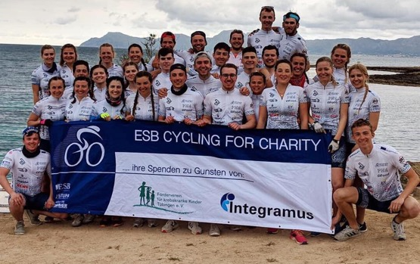
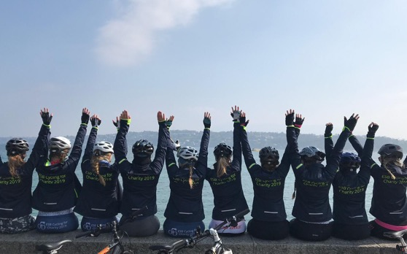
ESB Cycling for Charity 2022/23
Impressionen der letzten Jahre
Presse
„Cycling for Charity: Studenten radeln für krebskranke Kinder nach Mallorca“
„Reutlinger Studierende sammeln 38.000 Euro für bedürftige Kinder“
„1.600 Kilometer, die zusammenschweißen“
Südwestpresse
Reutlingen University
Reutlinger General Anzeiger
| 9

Slide 11
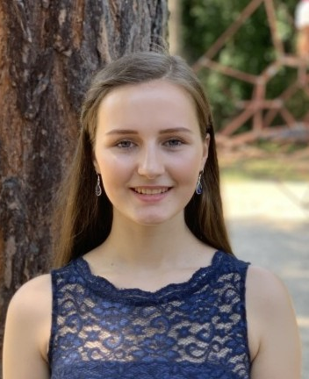
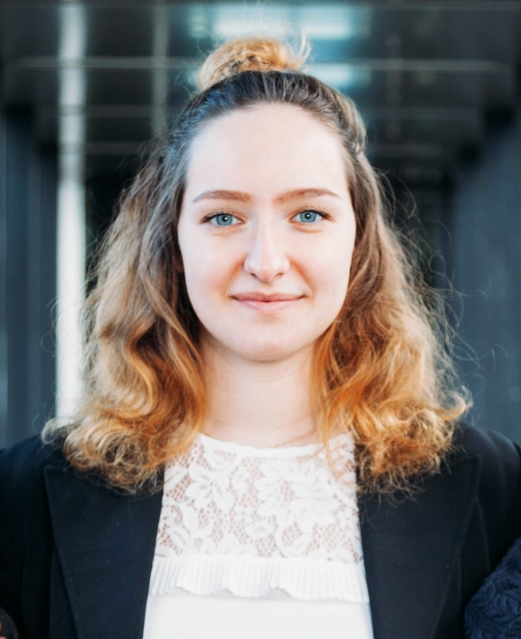
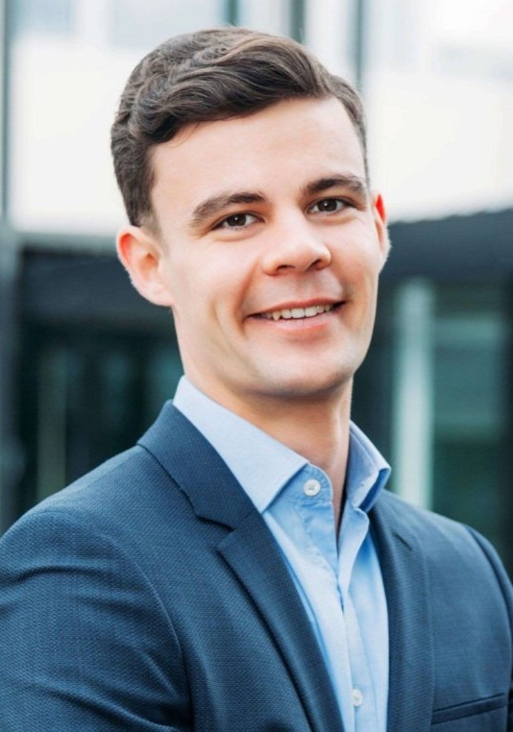
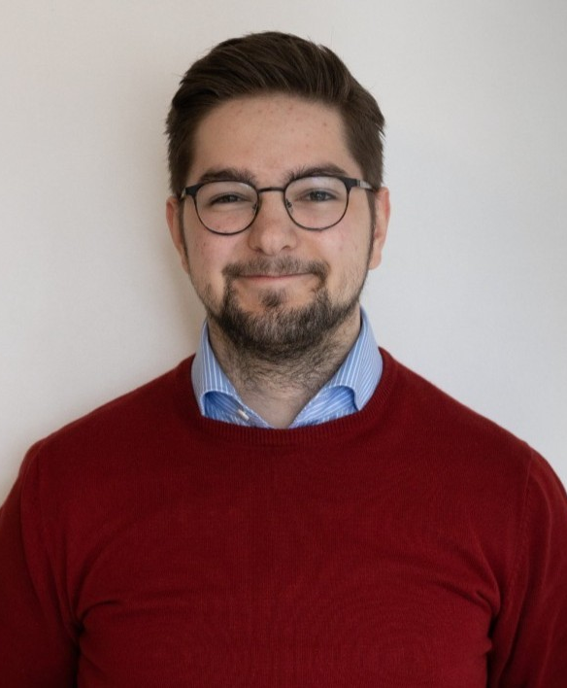
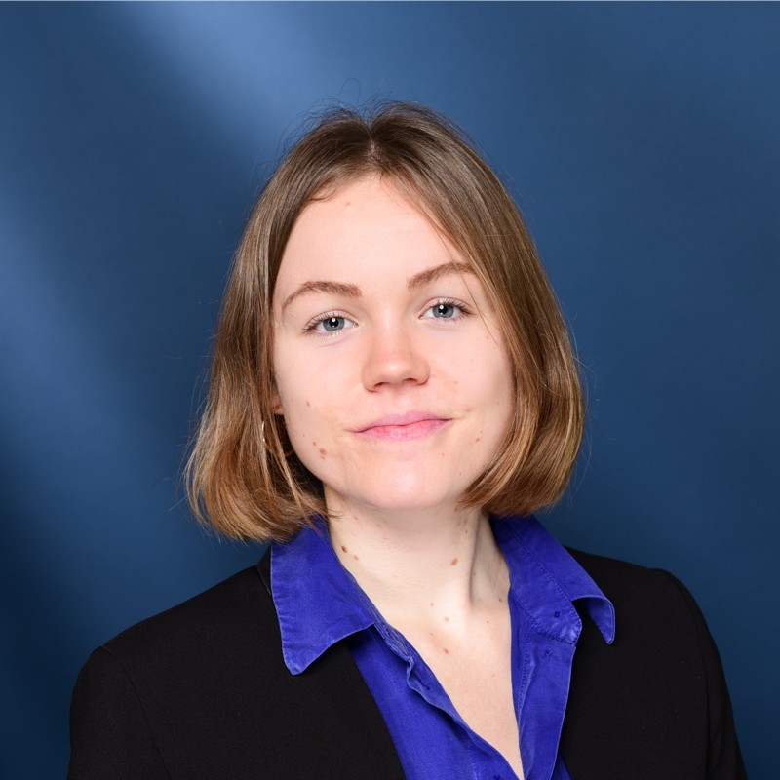



ESB Cycling for Charity 2022/23
Ihre Ansprechpartner
Alina Hohenstein
Sponsoring & Partner Development
Tel. +49 1604022259
Sofia Schwartz
Sponsoring & Partner Development
Tel. +49 15789712717
Louis Vaillant
Finance
d
Tel. +49 1772998717
Nicolas Brinck
Eventplanung
d
Tel. +49 17627728569
Luisa Strasser
Communications
d
Tel. +34 658626406
ANSCHRIFT
IPBS Studenten der ESB e.V.
Hochschule Reutlingen
Alteburgstraße 150,
72762 Reutlingen
WEITERE INFORMATIONEN ZUR 20. ESB CYCLING TOUR FOR CHARITY
relay@ipbs-esb.com
www.esb-cyclingforcharity.com
ESB Cycling For Charity
esbrelay
| 10

Slide 12
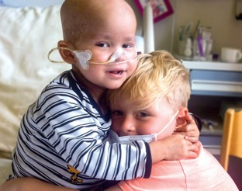
ESB Cycling for Charity 2022/23
Vielen Dank für Ihre Unterstützung!
Spendenkonto
IPBS Studenten der ESB e.V.
IBAN: DE 31 6405 0000 0100 0240 03
Spenden-Stichwort: ESB Cycling for Charity 2022/23
BIC: SOLADES1REU
Die ESB Cycling for Charity Spendenradtour 2022/23 braucht starke Partner, die sich engagieren und gemeinsam mit uns helfen, Kindern eine bessere Zukunft zu bieten.
| 11

